Slide 1
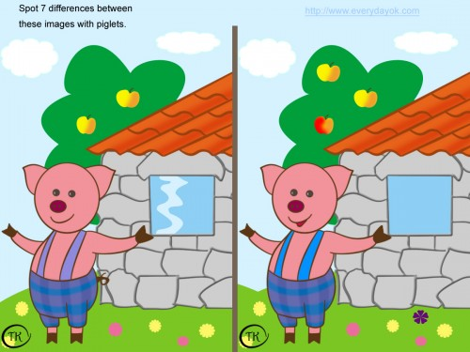
Son similares, pero hay diferencias.

Slide 2
Los verbos de zapato: E I

Slide 3
Los verbos de zapato
Escribe todo lo que recuerdes sobre los verbos de zapato.
¿En cuáles formas cambian?
¿En cuáles formas NO cambian?
¿Por qué se llaman “verbos de zapato?”
Escribe 2 verbos de cada categoría:
U→ UE | E→IE | O→UE | E→I
jugar | ___________ ___________ | ___________ ___________ | ___________ ___________

Slide 4
U→ UE | E→IE | O→UE | E→I
jugar
¿Cuáles verbos son importantes en un restaurante?

Slide 5
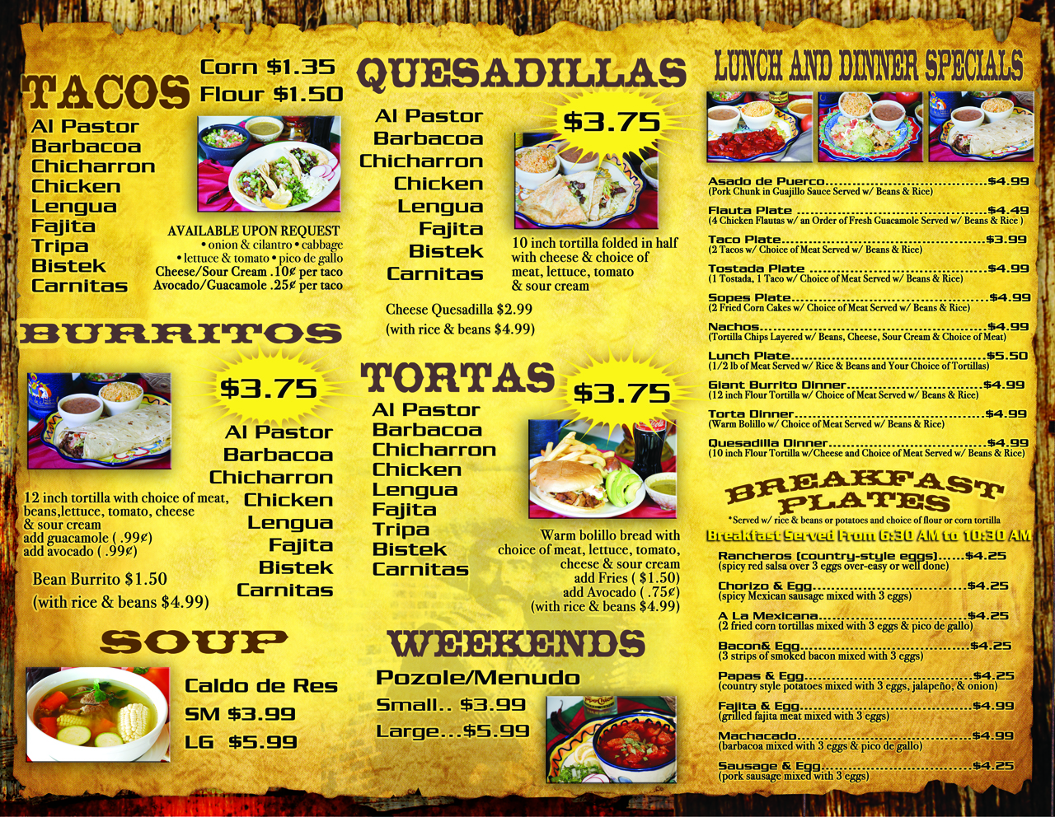
Pedir

Slide 6
Servir

Slide 7
Yo Pido | Nosotros
Tú Pides | Vosotros Pedís
Él/Ella/Ud. | Ellos/Ellas/Uds.

Slide 8
Repetir
Hola, me llamo Miguel.
Hola, me llamo Miguel.

Slide 9
Decir
¿Cómo estás?
El hombre dice “Hola, ¿Cómo estás?

Slide 10
Seguir

Slide 11
Irregulares en la forma “yo”
Decir La forma “yo”
Seguir termina en “go”
*Digo – I say
*Sigo – I follow

Slide 12
Verbos útiles en el restaurante
Pedir
Servir
Almorzar
Merendar
Querer
Costar

